Slide 1
Tư tưởng Hồ Chí Minh về đại đoàn kết dân tộc và đoàn kết quốc tế

Slide 2
Vai trò của đại đoàn kết dân tộc trong sự nghiệp cách mạng
Đại đoàn kết dân tộc là vấn đề có ý nghĩa chiến lược quyết định thành công của cách mạng
Đại đoàn kết dân tộc là mục tiêu, nhiệm vụ hàng đầu của Đảng của dân tộc.

Slide 3
Chiến lược quyết định thành công của cách mạng
Hồ chí minh chỉ ra rằng
Yêu nước thôi chưa đủ
Phải đoàn kết và tập hợp mọi lực lượng để xây dựng khối đại đoàn kết dân tộc
Do vậy, trong tư tưởng Hồ Chí Minh
đại đoàn kết dân tộc là vấn đề mang nghĩa chiến lược , cơ bản và nhất quán, lâu dài và xuyên suốt tiến trình cách mạng

Slide 4
Để quy tụ được mọi lực lượng vào khối đại đoàn kết dân tộc , phải có chính sách và phương pháp phù hợp với từng đối tượng
Trong giai đoạn cách mạng , thời kỳ khác nhau, chính sách và phương pháp tập hợp có thể và cần thiết phải điều chỉnh cho phù hợp với từng đối tượng khác nhau
Song cuối cùng vẫn phải coi đại đoàn kêt dân tộc được nhận thức là vấn đề sống còn quyết định thành bại của Cách mạng.
Notes:
Ý nói không từ bỏ để đạt được đại đoàn kết dân tộc

Slide 5
Chính sách Mặt trận đưa ra để thực hiện đại đoàn kết dân tộc
Nhờ chính sách đúng đắn , Đảng ta và Chủ tịch đã xây dựng thành công khối đại đoàn kết dân tộc, đưa cách mạng giành được nhiều thắng lợi như sau:
Mặt trận Việt Minh
Cách mạng tháng tám
Thành lập nước VN DC CH
Mặt trân Liên Việt
Lập hòa bình Đông dương
Giải phóng hoàn toàn miền bắc

Slide 6
(Tiếp)
Mặt trận Tổ quốc Việt Nam
Trong công cuộc khôi phục kinh tế, cải tạo xa hội chủ nghĩa
Trong sự nghiệp xây dựng chủ nghĩa xã hội ở Miền Bắc.

Slide 7
Từ những thành công,
Hồ Chí Minh đã khái quát thành nhiều luận điểm có tính chân lý về vai trò của khối đại đoàn kết dân tộc
“Đoàn kết là sức mạnh”: Hồ Chí Minh nhiều lần nhấn mạnh, cho rằng khi đoàn kết sẽ khắc phục khó khăn. Phát triển mọi thuận lợi và làm trọn nhiệm vụ nhân dân.

Slide 8
Đại đoàn kết dân tộc là mục tiêu, nhiệm vụ hàng đầu của Đảng, của dân tộc
Trong tư tưởng Hồ Chí Minh, yêu nước- nhân nghĩa đoàn kết, là sức mạnh là mạch nguồn của mọi thắng lợi. Do đó, đại đoàn kết dân tộc phải được quán triệt trong mọi đường lối hoạt động.

Slide 9
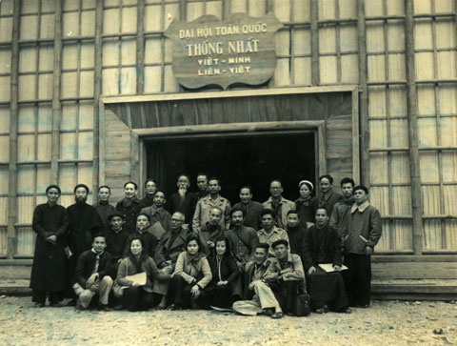
3/3/1951,
“Đoàn kết dân tộc, phụng sự tổ quốc”

Slide 10
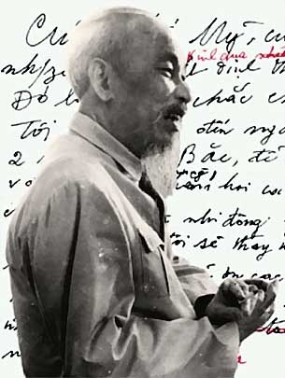
Người thường nhắc nhở cán bộ đảng viên phải gần gũi lắng nghe quần chúng, coi sức mạnh cách mạng là sức mạnh của quần chúng.
Notes:
Chuyển lại font đứng

Slide 11
Đại đoàn kết dân tộc là nhiệm vụ hàng đầu của đảng, đồng thời cũng là nhirmj vụ hàng đầu của mọi giai đoạn cách mạng
Bởi, cách mạng muốn thành công thì đường lối đúng chưa đủ, mà còn phải cụ thể hóa thành mục tiêu, nhiệm vụ, phương pháp phù hợp để lôi kéo , tập hợp quần chúng tạo thực lực cho cách mạng

Slide 12
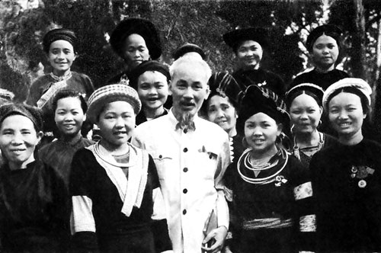
1963,
Nhiệm vụ trước CMT8 và trong kháng chiến,
“Một là đoàn kết, hai là làm cách mạng hay kháng chiến để dành độc lập”
Notes:
Khi nói chuyện với cán bộ tuyên chuyền huấn luyện miền núi
Câu hơi về năm bao nhiêu với từ còn bây giò trang 176
Hỏi về điềm chung giữa 2 tuyên huấn của Bác ? Trang 167

Slide 13
Đại đoàn kết dân tộc không phải chỉ là mục tiêu của đảng, mà còn là mục tiêu nhiệm vụ hàng đầu của toàn dân tộc
Bởi cách mạng là sự nghiệp của quần chúng và phải do quần chúng, vì quần chúng.
Từ những phong trào đấu tranh và xây dựng xã hội mới tốt đẹp, quần chúng nảy sinh nhu cầu đoàn kết và sự hợp tác, Đảng phải có sứ mệnh thúc đẩy và biến nhu cầu đó từ tự phát trở thành tự giác , có tổ chức

Slide 14
2. Nội dung của đại đoàn kết dân tộc
Đại đoàn kết dân tộc là đại đoàn kết toàn dân
Thực hiện đại đoàn kết phải kế thừa truyền thống yêu nước – nhân nghĩa đoàn kết của dân tộc, đồng thời phải có tấm lòng khoan dung, độ lượng tin cậy vào nhân dân và con người.

Slide 15
Đứng trên lập trường giai cấp công nhân và quan điểm quần chúng, Hồ chí Minh đã đề cập vấn đề Dân và Nhân Dân một cách rõ ràng, toàn diện, có sức thuyết phục, thu phục lòng người. Các khái niệm này có biên độ rộng lớn, Hồ chí minh thường dùng các khái niệm này để chỉ “Mọi con dân nước việt”, “Mỗi một người con Rồng , cháu tiên”, không phân biệt dân tộc đa số hay thiểu số, có tín ngưỡng hay không, không phân biệt ”già , trẻ, gái , trai, giàu nghèo, quý tiện”
Như vậy, dân và nhân dân trong tư tưởng Hồ Chí Minh vừa được biểu hiện với tư cách là mỗi con người, Việt Nam cụ thể vừa là một cặp tập hợp đông đảo quần chúng nhân dân với những mối liên hệ cả quá khứ và hiện tại. Họ là chủ thể của khối đại đoàn kết dân tộc và, đại đoàn kết dân tộc thực chất là đại đoàn két toàn dân.

Slide 16
Nói đại đoàn kết dân tộc cũng là có nghĩa là phải tập hợp được tất cả mọi người dân vào trong một khối trong cuộc dấu tranh chung.
Nội hàm khái niệm “đại đoàn kết dân tộc” phong phú , nó bao gồm : Nhiều tầng nấc , nhiều cấp độ các quan hệ qua lại giữa các thành viên, các bộ phận, các lực lượng xã hội của dân tộc từ nhỏ đến lớn, từ thấp đến cao, từ trong ra ngoài, từ trên xuống dưới….
Hồ chí minh đã nhiều lần nói: “Đoàn kết của ta không những rộng rãi mà còn đoàn kết lâu dài… Ta đấu tranh đoàn kết để dấu tranh cho thống nhất và độc lập của tổ quốc, ta còn phải đoàn kết để xây dựng nước nhà.. Ai có tài, có đức , có lòng phụng sự tổ quốc, phụng sự nhân dân thì ta đoàn kết với họ”. Từ “ta” ở đây là chủ thể vừa là Đảng cộng sản Việt Nam nói riêng, vừa là mọi người dân Việt Nam nói chung.
Notes:
Câu hởi về từ biểu thị nội hàm ý nghĩa của đại đoàn kết dân tộc: nhiều, phong phú, cụ thể, chung chung.

Slide 17
Người còn chỉ rõ m trong quá trình xây dựng khối đại đoàn kết toàn dân phải đứng vững trên lập trường giai cấp công nhân. Giải quyết hài hòa mối quan hệ giai cấp – dân tộc để tập hợp lực lượng, không được phép bỏ sót một lực lượng nào, miễn là lực lượng đó có lòng trung thành và sẵn sàng phục vụ tổ quốc , không là việt gian, không phản bội lại quyền lợi của dân - là được

Slide 18
Với tinh thần đoàn kết như vậy, Hồ Chí Minh đã định hướng cho việc xây dựng khối đại đoàn kết dân tộc trong suốt tiến trình cách mạng việt nam:
cách mạng giải phóng dân tộc
cách mạng dân chủ nhân dân
cách mạng chủ nghĩa xã hội.

